Slide 1

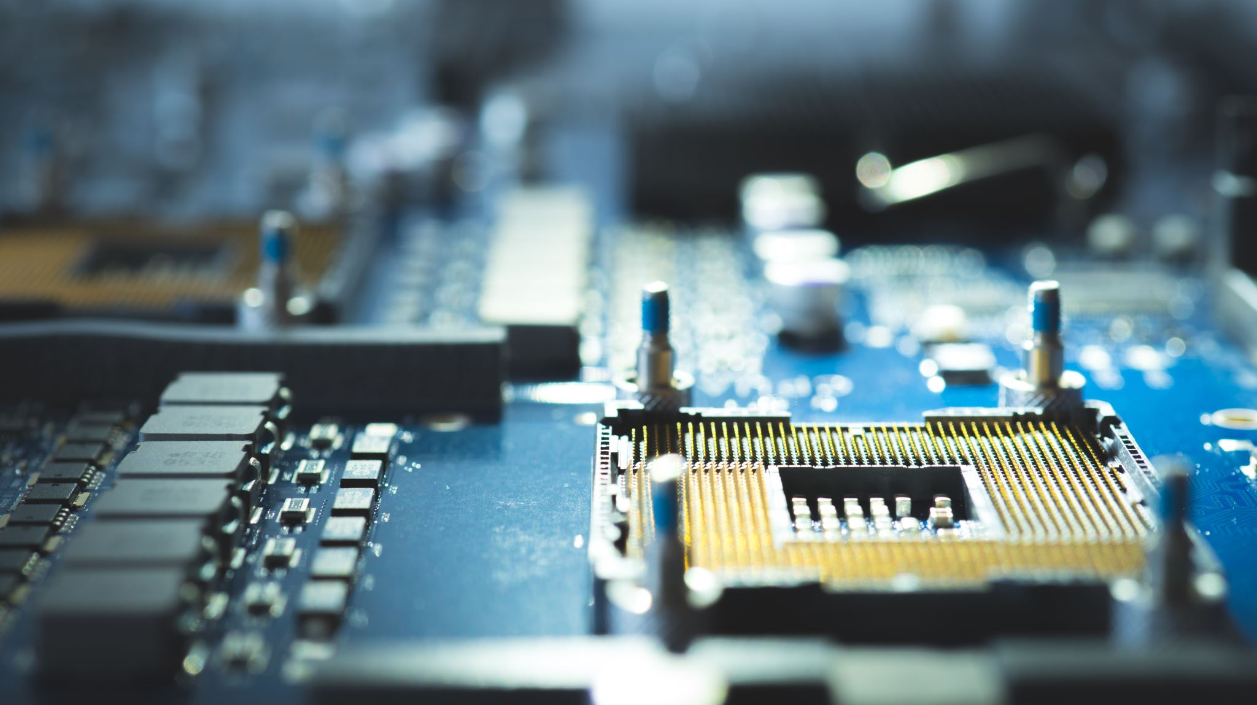
Security iDrawer
Progetto IOT a cura di:
• Altieri Umberto
• Roberto Falcone

Slide 2
DESCRIZIONE
Security iDrawer è un meccanismo di sicurezza realizzato per gestire l’accesso ad un cassetto.
Garantisce che il cassetto resti chiuso fino all’inserimento della password corretta attraverso un keypad a membrana. In caso di password errata, segnalata sia dal display che dal led, dopo 3 tentativi scatta l’allarme, un buzzer inizia a suonare segnalando il tentativo di accesso al cassetto e il sistema invia una notifica sullo smartphone del proprietario. L'allarme può essere interrotto soltanto inserendo la password corretta dalla relativa app. Nel caso di un eventuale tentativo di scasso del cassetto, suonerà l’allarme e verrà inviata una notifica pop-up al proprietario. È inoltre possibile cambiare la password una volta aperto il cassetto (di default settata a 1234) e richiedere lo stato del sistema dall’app in ogni momento.

Slide 3
INSTALLAZIONE
Security iDrawer richiede una semplice installazione: fissare una staffa angolare all’incavo superiore del cassetto, un servomotore, nella direzione corrispondente alla staffa, e un sensore ad ultrasuoni all’interno del cassetto stesso.

Slide 4

COMPONENTI
Keypad a membrana 4x4
Microservomotore
Buzzer piezo passivo
RGB led
Sensore ad ultrasuoni HC-SR04
Modulo LCD 1602
Adattatore display LCD 1602
ESP32
Power bank (per alimentare board)
Breadboard per gestire la circuiteria
Resistenze
Jumpers

Slide 5
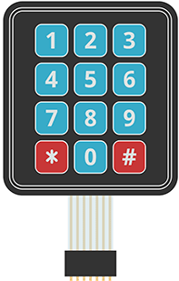


KEYPAD A MEMBRANA
Il dispositivo ha ben 7 pin di cui i primi 4 da sinistra verso destra, rappresentano i pin delle righe che sono alimentati con 5V da sinistra verso destra rispettivamente con le resistenze da 220Ω, 2000 Ω,5000 Ω,10000 Ω alimentati con la Vin. Mentre gli altri 3 pin da sinistra verso destra non necessitano di alimentazione, ma di 3 analog , questi pin rappresentano le colonne rispettivamente da sinistra verso destra.
Il riconoscimento dei tasti premuti è dovuto a dei test dopo i quali è stato possibile poter riconoscere in modo certo la pressione di un preciso tasto

Slide 6
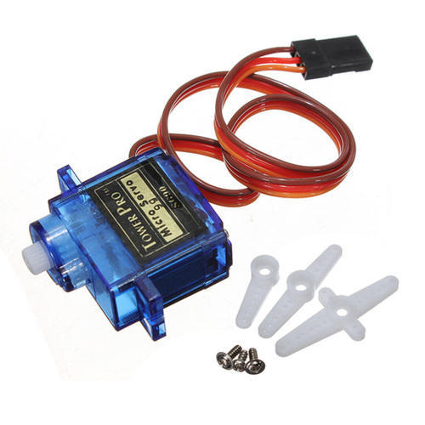
MICRO SERVOMOTRE
Microservomotore ruota di 10 gradi alla volta e la sua rotazione massima è di 180 gradi dopodichè ritorna in posizione 0 gradi.
Per il funzionamento sono richiesti 3 pin :
Rosso Vcc
Marrone Gnd
Arancione PWM
I comandi di rotazione possono essere dati univocamente mediante la PWM.

Slide 7
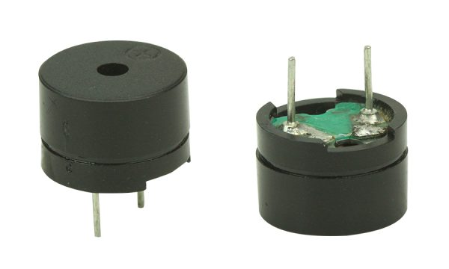
BUZZER PIEZO PASSIVO
Il buzzer piezo passivo è un dispositivo che richiede un’alimentazione 3V rispetto al simbolo + sul dispositivo e la Gnd in direzione opposta.
I comandi possono essere dati univocamente mediante la PWM per generare suoni particolari oppure un suono monotono collegando la 3V.

Slide 8
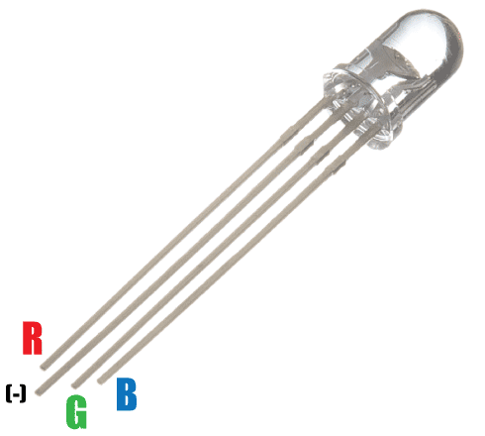
RGB LED
L’ RGB Led è una combinazione di 3 LED in un unico componente.
Possiede 3 pin: 1 per la GND e gli altri 3 per i tre diversi colori dei LED.
Combinando l’attivazione dei pin di diverso colore se ne possono creare di altri.
Le colorazioni totali sono 6.
Necessita di pin digitali collegati alla board, da attivare a seconda del colore che si vuole far visualizzare.

Slide 9
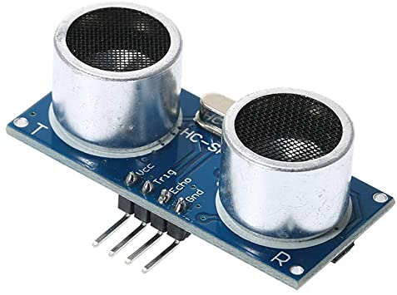
SENSORE AD ULTRASUONI HC-SR04
Il modulo è formato da un trasmettitore ad ultrasuoni, che invia un segnale acustico, un ricevitore che capta il segnale e un circuito di controllo.
Il funzionamento è semplice, il trasmettitore deve inviare un segnale HIGH per almeno 10us, così facendo il modulo invierà automaticamente otto onde a 40kHz ed individuerà in ritorno di un’eventuale pulsazione di segnale. Il sensore risponderà sul pin Echo con un impulso HIGH della durata corrispondente a quelle del viaggio delle onde sonore.
Il sensore possiede 4 pin:
• VCC per l’alimentazione dai 3,5V ai 5V;
• GND per la massa
• TRIG, pin per trasmettere il segnale acustico
• ECHO, pin per leggere la distanza
Le formule per il calcolo della distanza sono state ottenuto dopo svariati tentativi per far lavorare il sensore alla massima precisione consentita.

Slide 10
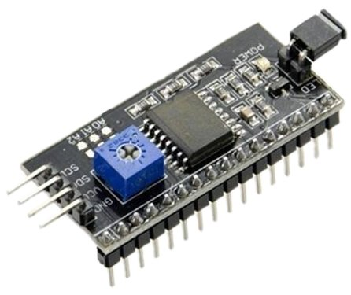
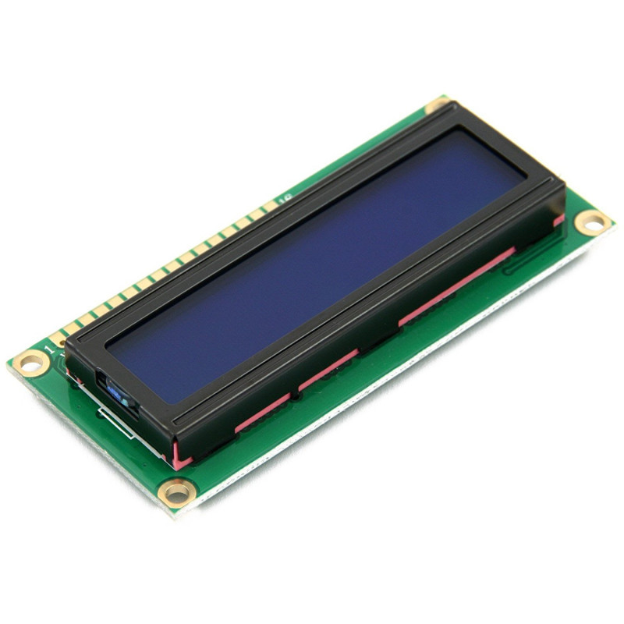
MODULO LCD 1602
E ADATTATORE
Il display ha una retro-illuminazione LED e può visualizzare due righe da 16 caratteri l’una. Per connettere il display ai pin I2C abbiamo utilizzato un adattatore che si collega a tutti i pin del Display. L’adattatore non fa altro che convertire la trasmissione parallela dei dati del display in un segnale seriale I2C. Con l’adattatore il numero di pin necessari si riduce a 4 invece che 16:
• GND connesso alla massa
• VCC alimentazione a 5V
• SDA e SCL solo i pin da collegare alla I2C sulla board.

Slide 11
MODALITA’ DI INTERFACCIAMENTO
Le principali modalità di interfacciamento e comunicazione con il mondo esterno sono:
INPUT
Keypad a membrana (tastiera per inserire la password)
Applicazione di interfaccia MQTT Dashboard
Sensore ad ultrasuoni
OUTPUT
Display lcd per visualizzare password inserita (I2C)
RGB Led
Notifiche allo smartphone o pc (MQTT)

Slide 12
FUNZIONAMENTO COMPONENTI
Il modulo a ultrasuoni procede alla rilevazione della chiusura del cassetto ed effettua la rotazione del servomotore, garantendo la chiusura del cassetto. I keypad 4x4 serve per inserire la password, mentre il display mostra la password inserita. Qualora fosse errata viene segnalata dal display, dal led RGB e dal buzzer piezo (che riproduce un allarme), e viene inviata una notifica allo smartphone del proprietario. Nel caso in cui si inserisce la password corretta il servomotore gira rendendo accessibile il cassetto. Le comunicazione all’utente saranno effettuate attraverso tecnologia MQTT.
Il led RGB sarà illuminato nelle seguenti colorazioni a seconda dello stato del dispositivo:
BLU quando si preme un tasto
ROSSO quando scatta l’allarme
VERDE quando è stata inserita la combinazione giusta
GIALLO quando si sbaglia ad inserire la password
L’ESP32 racchiuderà le funzionalità implementate.

Slide 13
TEAM
Il team è costituito da:
Nome: Umberto - Cognome: Altieri - Matricola: 0612704490 - Email: u.altieri@studenti.unisa.it
Nome: Roberto - Cognome: Falcone – Matricola: 0612704422 - Email: r.falcone13@studenti.unisa.it

